Slide 2
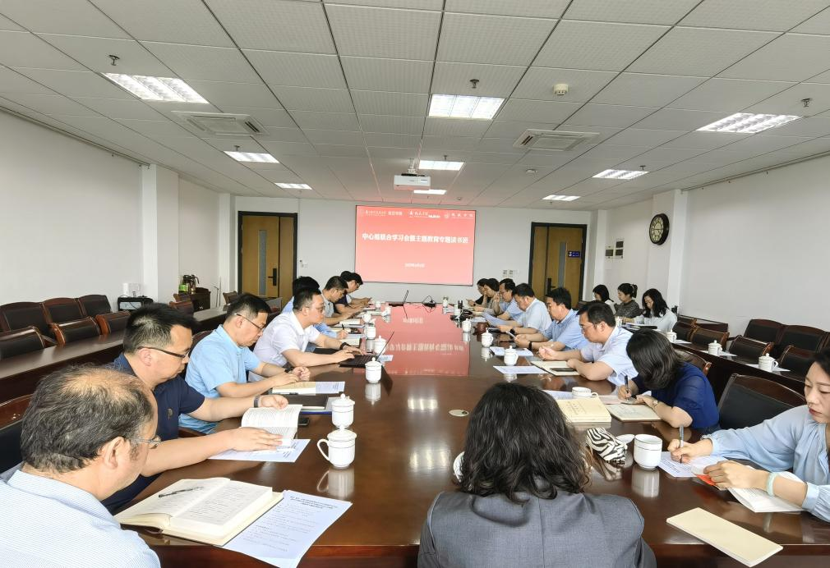
航空、航天、民航学院开展主题教育专题读书班 暨理论学习中心组联合学习会
为深入学习贯彻党的二十大精神，全面贯彻落实校第十七次党代会决策部署，推进主题教育走深走实，6月2日，航空、航天、民航学院开展学习贯彻习近平新时代中国特色社会主义思想主题教育专题读书班暨理论学习中心组联合学习会。航空、航天、民航学院全体领导班子成员参加学习。

Slide 3
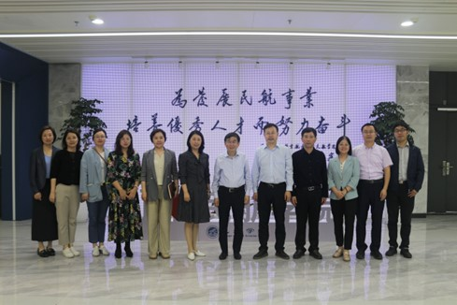
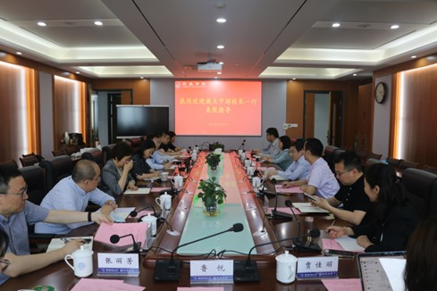
副校长施大宁一行来院调研
为切实推动学习贯彻习近平新时代中国特色社会主义思想主题教育走深走实，提升人才培养质量、凝练人才培养特色、优化人才培养体系，5月26日下午，副校长施大宁一行深入民航学院开展人事人才工作调研。教务处、研究生院、教师发展与教学评估中心相关负责同志，民航学院领导班子、各系所负责人参加会议。

